Slide 1
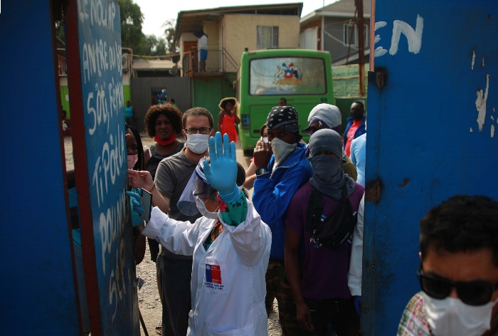
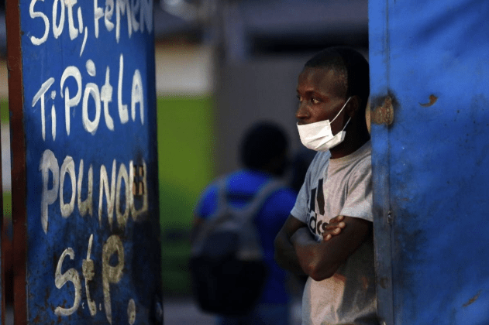
"Situación habitacional de la población migrante”
El problema de la “solución habitacional"
  Fernando Campos Medina
  Santiago Octubre 2023
Notes:
1

Slide 2
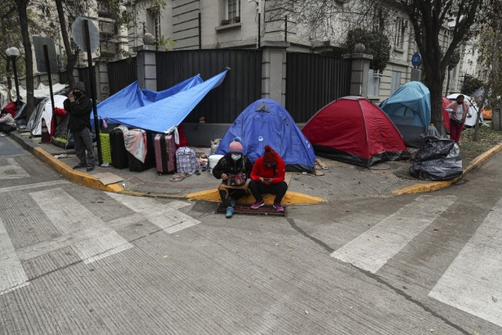
1
Introducción: Calidad habitacional
2
Déficit habitacional cualitativo: Orientaciones y limitaciones
3
Conversación: Marcha xenófoba y racista de Iquique y condiciones habitacionales de la población migrante
Notes:
2

Slide 3
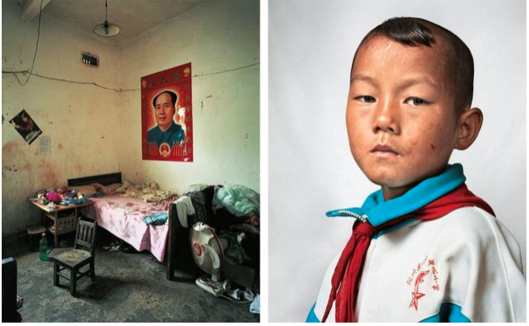
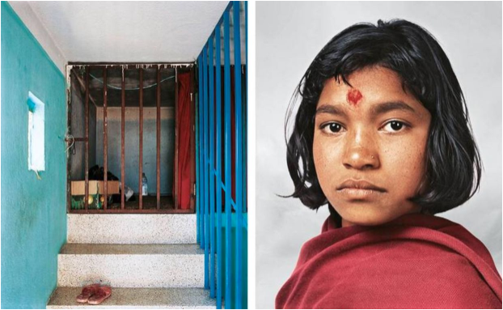
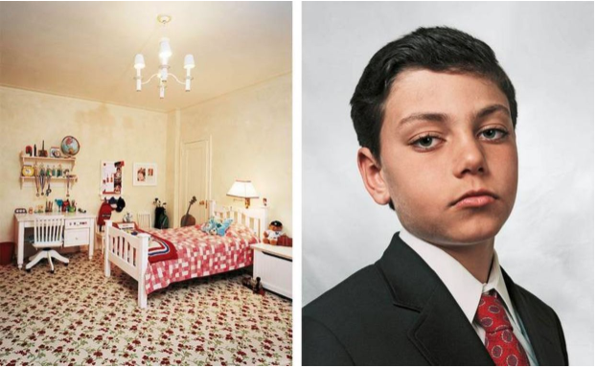
1
Calidad habitacional. ¿Cómo es la Vivienda en que vivo?
Ejemplo –arte/documental- de espacios habitacionales:
https://www.goodnet.org/articles/these-20-kids-rooms-across-world-will-teach-you-humility
La calidad habitacional NO es una medición “necesariamente” objetiva. Distintas personas pueden valorar de manera diferente su Vivienda y cualidades de la misma.
Ahora bien, aún cuando es una condición variable, ello no significa que no se necesiten estándares habitacionales
Notes:
3

Slide 4
2
Déficit Habitacional Cuantitativo (DHCuant).
Es un indicador construido a partir de tres variables:
Calidad de la vivienda + Allegamiento externo + Allegamiento interno, hacinamiento e independencia económica.
El problema del DHCuant como indicador de calidad habitacional es:
-Su foco en la producción de vivienda nueva (¿por qué no simplemente número hogares/parque vivienda?)
-Baja sensibilidad de los indicadores a lo que socialmente se considera como vivienda y condiciones habitacionales “dignas”.
-Sin embargo, es un “proxis” de calidad de la vivienda en Chile.
Notes:
4

Slide 5
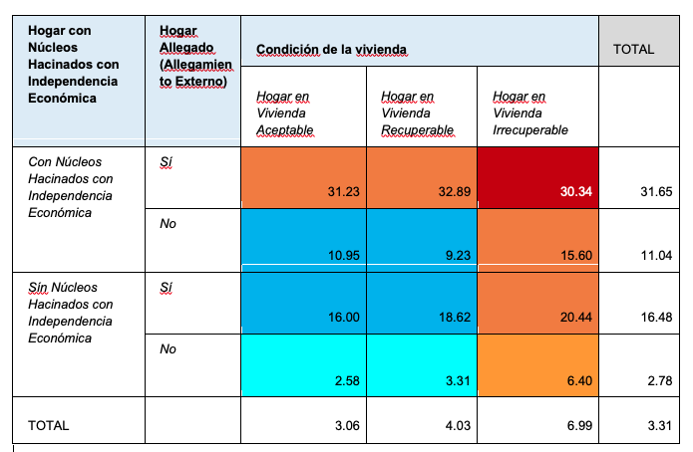
2
Déficit Habitacional Cuantitativo (DHCuant).
Tabla: Porcentaje de población migrante respecto del total nacional para el cruce de las tres variables de déficit habitacional
Notes:
5

Slide 6
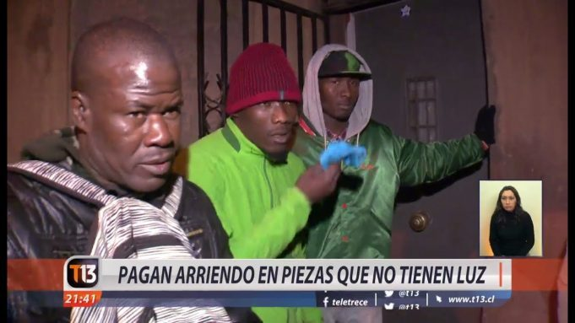
¿Sabemos como son las condiciones habitacionales de las y los migrantes?
Los medios de comunicación llaman a estas viviendas cités o viviendas colectivas, pero lo que observamos es el arriendo de viviendas precarizadas.
Notes:
6

Slide 7
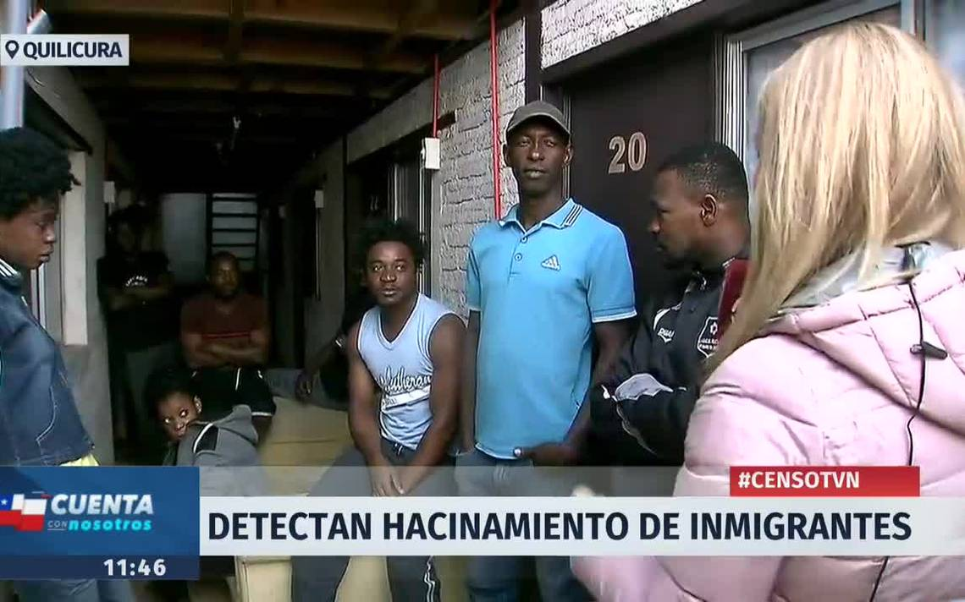
Notes:
7

Slide 8
Notes:
8

Slide 9
Notes:
9

Slide 10
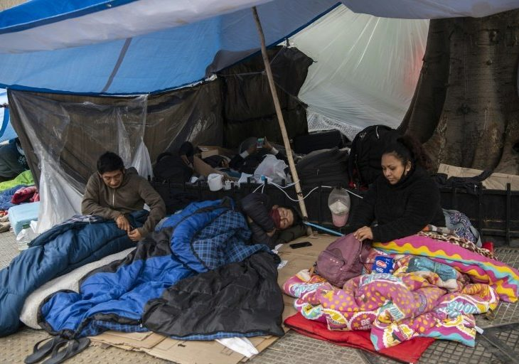
3
El problema habitacional de la población migrante (irregular) en el contexto de pandemia.
Campamentos auto-organizados para solicitar la repatriación
Notes:
10

Slide 11
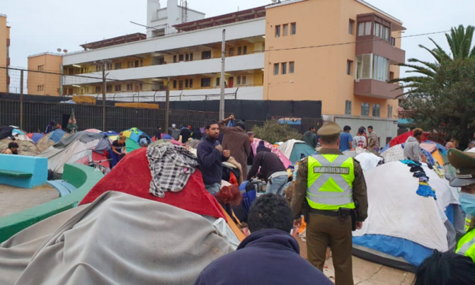
3
El problema habitacional de la población migrante irregular en el contexto de pandemia.
El campamento de la plaza Brasil “desalojado” por carabineros y PDI
Notes:
11

Slide 12
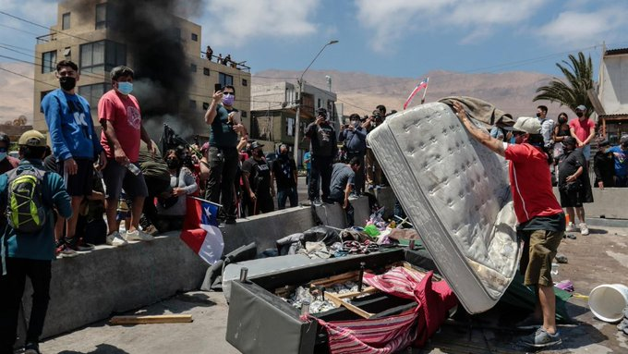
3
El problema habitacional de la población migrante irregular en el contexto de pandemia.
La marcha racista y xenófoba de Iquique y su ataque a las viviendas improvisadas de la población migrante.
Notes:
12

Slide 13
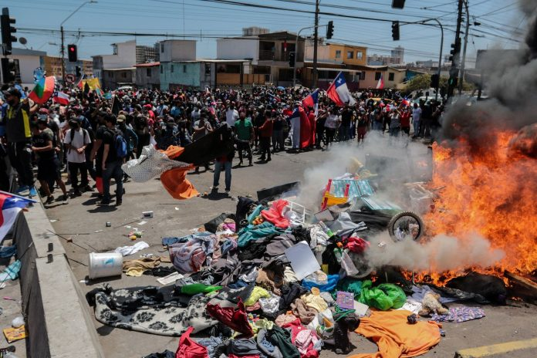
3
El problema habitacional de la población migrante irregular en el contexto de pandemia.
La quema de carpas y objetos personales de las y los migrantes.
Notes:
13

Slide 14
3
La actual situación: el giro neo-conservador en la política y la crítica a la migración irregular.
La des-institucionalización de un discurso basado en los derechos humanos, el derecho a la movilidad y la no irregularidad de las personas. La criminalización de la migración.
Notes:
14

Slide 15
"Situación habitacional de la población migrante”
El problema de la solución habitacional
  Fernando Campos Medina
  Santiago Mayo 2022
Notes:
15

